Slide 1
等价(equivalence)关系
定义
同余关系
等价类
商集
划分
划分的加细
Stirling子集数
第一编 集合论

Slide 2
等价(equivalence)关系定义
等价关系: 设R⊆A×A 且A≠∅, 若R是自反的, 对称的, 传递的,则称R为等价关系。
例9: 判断是否等价关系(A是某班学生):
R₁={<x,y>|x,y∈A∧x与y同年生}
R₂={<x,y>|x,y∈A∧x与y同姓}
R₃={<x,y>|x,y∈A∧x的年龄不比y小}
R₄={<x,y>|x,y∈A∧x与y选修同门课程}
R₅={<x,y>|x,y∈A∧x的体重比y重}
第一编 集合论

Slide 3
例9(续)
 | 定义 | 自反 | 对称 | 传递 | 等价关系
R₁ | x与y同年生 | √ | √ | √ | √
R₂ | x与y同姓 | √ | √ | √ | √
R₃ | x的年龄不比y小 | √ | × | √ | ×
R₄ | x与y选修同门课程 | √ | √ | × | ×
R₅ | x的体重比y重 | × | × | √ | ×
第一编 集合论
Notes:
R4 一个人可以选择多门课程

Slide 4
例10
例10: 设R⊆A×A 且A≠∅, 对R依次求三种闭包共有6种不同顺序, 其中哪些顺序一定导致等价关系?
rst( R ), rts( R ), str( R ), srt( R ), trs( R )。
tsr( R )=t(s(r( R )))
解: st( R )⊆ts( R ), sr( R )=rs( R ),…
tsr( R )=trs( R )=rts( R )
str( R )=srt( R )=rst( R )
第一编 集合论
Notes:
r不影响=的成立，关键看s和t
Rs=sr;rt=tr

Slide 5
例10(续)
 | tsr(R)=trs(R)=rts(R) | str(R)=srt(R)=rst(R)
自反 | √ | √
对称 | √ | √
传递 | √ | ×
等价关系 | √ 等价闭包 | ×
b
b
b
a
a
a
c
c
c
G(R)
G(str(R))
G(tsr(R))
第一编 集合论

Slide 6
等价类(equivalence class)
等价类: 设R是A≠∅上等价关系,∀x∈A,令
[x]_{R}={ y | y∈A ∧ xRy },
称[x]_{R}为x关于R的等价类, 简称x的等价类, 简记为[x].
例：设R是A≠∅上的关系，A为人类集合，
R={<x,y>|x,y∈A∧x与y同肤色}
则 ∀黑人x，则[x]为全体黑人的集合。
第一编 集合论

Slide 7
同余(congruence)关系
同余关系: 设n∈{2,3,4,…}, x,y∈Z,则x与y模n同余 (be congruent modulo n)
⇔ x≡y(mod n) ⇔ n|(x-y) ⇔ x-y=kn (k∈Z)
同余关系是等价关系
[0] ={ kn|k∈Z},
[1] ={ 1+kn|k∈Z},
[2] ={ 2+kn|k∈Z},…,
[n-1]={(n-1)+kn|k∈Z}.
12
9
3
6
第一编 集合论

Slide 8
例11
例11: 设A={1,2,3,4,5,8}, 求
R₃ = { <x,y> | x,y∈A ∧ x≡y(mod 3) }的等价类, 画出R₃的关系图,并分析其特点.
解: [1]=[4]={1,4}, [2]=[5]=[8]={2,5,8},[3]={3}. #
4
5
3
1
2
8
G(R₃)
第一编 集合论

Slide 9
定理27
定理27: 设R是A≠∅上等价关系,∀x,y∈A,
(1) [x]_{R}≠∅
(2) xRy ⇔ [x]_{R}=[y]_{R} ;
(3) ¬xRy ⇔ [x]_{R}∩[y]_{R}=∅ ;
(4) ∪{ [x]_{R} | x∈A } =A.
证明: (1) R自反⇒xRx
⇒x∈[x]_{R}
x
⇒[x]_{R}≠∅.
第一编 集合论

Slide 10
定理27(证明(2))
(2) xRy ⇔ [x]_{R}=[y]_{R} ;
证明: 先证 xRy ⇒ [x]_{R}=[y]_{R}
∀z, z∈[x]_{R} ∧xRy
⇔ zRx∧xRy
⇔ zRy ⇔ z∈[y]_{R} . ∴ [x]_{R}=[y]_{R}.
再证 [x]_{R}=[y]_{R} ⇒ xRy，
x∈[x]_{R}
⇒ x∈[y]_{R}
⇒ yRx ⇒ xRy.
z
x
y
第一编 集合论
Notes:
R是传递的；
R是对称的；

Slide 11
定理27(证明(3))
(3) ¬xRy ⇔ [x]_{R}∩[y]_{R}=∅ ;
z
x
y
证明: “⇒”
(反证) 假设∃z, z∈[x]_{R}∩[y]_{R}, 则
z∈[x]_{R}∩[y]_{R} ⇒ zRx∧zRy ⇒ xRz∧zRy
⇒ xRy, 这与¬xRy矛盾 ∴ [x]_{R}∩[y]_{R}=∅.
“<=”
(反证) 若xRy，则x ∈[y]_{R} ，又x∈[x]_{R} ，
则x∈ [x]_{R} ∩[y]_{R} ，
与[x]_{R}∩[y]_{R}=∅ 矛盾。#
第一编 集合论

Slide 12
定理27(证明(4))
证明: A = ∪{ {x} | x∈A }
⊆ ∪{ [x]_{R} | x∈A }
∪{ [x]_{R} | x∈A }
⊆ ∪{ A | x∈A }
=A.
∴ ∪{ [x]_{R} | x∈A } = A. #
(4) ∪{ [x]_{R} | x∈A } = A.
第一编 集合论
Notes:
A包含于xxx，而xxx包含于A，故A=xxx

Slide 13
商集(quotient set)
商集: 设R是A≠∅上等价关系,
A/R = { [x]_{R} | x∈A }
称为A关于R的商集, 简称A的商集.
显然 ∪ A/R = A.
例11(续): A/R₃ ={ {1,4}, {2,5,8}, {3} }.
3
1
4
2
8
5
第一编 集合论

Slide 14
例12(1)
例12(1): 设A={a₁,a₂,…,a_{n}},
I_{A}, E_{A}, R_{ij}=I_{A}∪{<a_{i},a_{j}>,<a_{j},a_{i}>}都是A上等价关系, 求对应的商集, 其中a_{i},a_{j}∈A, i≠j.
∅是A上等价关系吗?
解: A/I_{A}={ {a₁}, {a₂},…, {a_{n} } }
A/E_{A}={ {a₁,a₂,…,a_{n} } }
A/R_{ij}= A/I_{A}∪{{a_{i},a_{j}}} - {{a_{i}},{a_{j}}}.
∅不是A(A≠∅)上等价关系(非自反). #
第一编 集合论
Notes:
因为Rij中有{<ai,ai>,<ai,aj>,<aj,aj>,<aj,ai>}

Slide 15
划分(partition)
划分: 设A≠∅, A ⊆P(A),若 A 满足
(1) ∅ ∉ A ;
(2) ∀x,y( x,y∈A ∧ x≠y ⇒ x∩y=∅ )
(3) ∪ A = A
则称 A 为A的一个划分, A 中元素称为划分块(block).
第一编 集合论

Slide 16
划分(举例)
设∅≠A₁,A₂,…,A_{n}⊂E, 则以下都是划分:
A_{i} = {A_{i},~A_{i}}, ( i=1,2,…,n )
A_{ij} = {A_{i}∩A_{j},~A_{i}∩A_{j}, A_{i}∩~A_{j}, ~A_{i}∩~A_{j}}-{∅}
( i,j =1,2,…,n ∧ i≠j ) ……
第一编 集合论

Slide 17
等价关系与划分是一一对应的
定理28: 设A≠∅, 则
(1) R是A上等价关系⇒ A/R是A的划分
(2) A 是A的划分⇒ R_{A}是A上等价关系,其中
xR_{A}y ⇔ ∃z(z∈A ∧ x∈z ∧ y∈z)
R_{A}称为由划分A 所定义的等价关系(同块关系). #
第一编 集合论

Slide 18
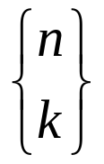
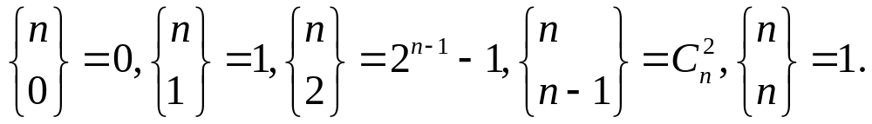
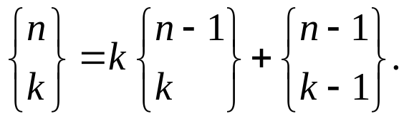
Stirling数
Stirling子集数(Stirling subset number) :
把n个对象分成k个非空子集的分法个数.
递推公式:
第一编 集合论
Notes:
N个对象分成2个非空子集的分法：
½*(Cn 1+ Cn 2+…+Cn n-1) = ½*(Cn 0+Cn 1+ Cn 2+…+Cn n-1+Cn n-Cn 0-Cn n )
=½*(（1+1）^n -Cn 0-Cn n )
=½*(（2）^n -2 )
=2^(n-1)-1

Slide 19
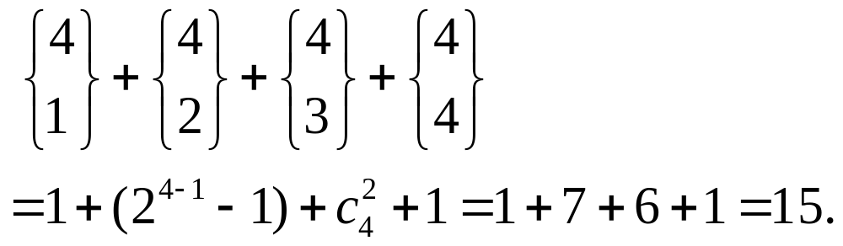
例2.13
例2.13 A={a, b, c, d}上有多少种等价关系?
解:
第一编 集合论
Notes:
C4-2=(4*3)/(2*1)

Slide 20
划分的加细(refinement)
划分的加细: 设 A 和 B 都是集合A的划分,若 A 的每个划分块都包含于 B 的某个划分块中, 则称 A 为 B 的加细.
A 为 B 的加细 ⇔ R_{A} ⊆ R_{B}
第一编 集合论

Slide 21

例 给出A={1, 2, 3}上所有的等价关系。
解 先求出A的所有划分：
每个划分对应一个等价关系：
R₁={<1,1>,<2,2>,<3,3>,<1,2>,<1,3>,<2,3>,<2,1>,<3,1>,
<3,2>}, 即全域关系E_{A},
R₂= I_{A}∪ {<2,3>,<3,2>},
R₃= I_{A}∪ {<1,3>,<3,1>},
R₄= I_{A}∪ {<1,2>,<2,1>},
R₅= I_{A} .
第一编 集合论

Slide 22
例2.14
例2.14 考虑A={1,2,3}上的划分之间的加细.
第一编 集合论

Slide 23
<等价关系>小结
等价关系和等价类
  等价关系的判断，等价类的求法
  等价类的性质
  商集与等价关系一一对应
  ————求A上等价关系的数量
第一编 集合论

